Slide 1

Concepts des bases de données et langage SQL
Enseignant: SANOU Drissa
Niveau: Licence 1

Slide 2
Chapitre 1:Le langage SQL
Généralités
Importance du langage SQL
Définition des données
Manipulation des données

Slide 3
I. Généralités
SQL: Structured Query Language
Introduit par IBM, évolution du langage SEQUEL, commercialisé tout d'abord par ORACLE.
SQL est devenu le langage standard pour décrire et manipuler les BDR.
Les commandes SQL :
- De définition des données :CREATE, DROP, ALTER.
- De manipulation des données : SELECT, INSERT, UPDATE, DELETE

Slide 4
- De contrôle des données :
Contrôle des accès concurrents: COMMIT, ROLLBACK
Contrôle des droits d’accès : GRANT, REVOKE
SQL peut être utilisé de 2 manières :
en mode interactif
Pour apprendre le langage SQL est un langage pour les développeurs n'est pas destiné à un utilisateur final.
Les requêtes sont envoyées à partir d'un terminal interactif auquel les résultats sont retournés.
Ex. :
SELECT C.ville
FROM client C
WHERE C.IdCli = 'c1'

Slide 5
en mode intégré dans un L3G hôte (COBOL, ADA, C, FORTRAN)
Pour développer des applications
Les constantes dans les requêtes SQL peuvent être remplacées par des variables du programme hôte ; les résultats doivent être transmis dans des variables.
Ex. : SQL danc C
EXEC SQL SELECT C.ville INTO :laVille
FROM client C
WHERE C.IdCli = :unIdCli ;
les variables du programme sont précédées par (:)

Slide 6
La notion de curseur permet d'exploiter les résultats d'une requête ligne à ligne.
Un programme intégrant SQL doit être précompilé par un pré compilateur SQL.

Slide 7
II. Importance du langage SQL
Standard d'accès aux serveurs de données relationnels, norme ISO.
SQL est le langage commun de nombreux systèmes commercialisés.
SQL est l'interface logiciel/logiciel entre les applications et les BDR.

Slide 8
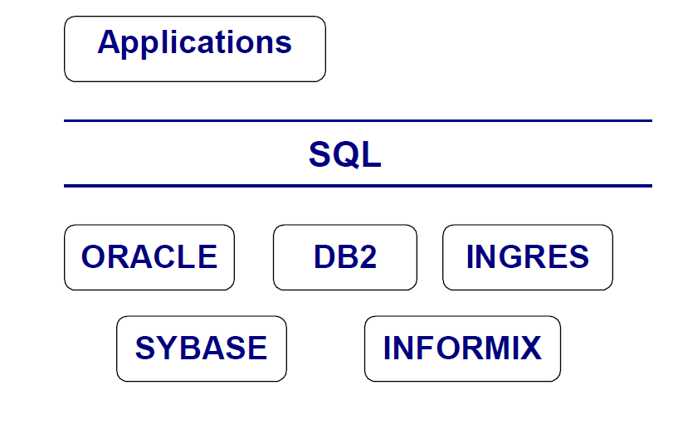

Slide 9
Plusieurs niveaux de normalisation:
- SQL1 : norme de base
- SQL2 : extension de SQL1
meilleur support des règles du relationnel
types de données plus variés
- SQL3 : intégration du modèle objet

Slide 10
III. Définition des données
CRÉATION DE TABLES
La commande CREATE TABLE crée la définition d'une table
Syntaxe :

Slide 11
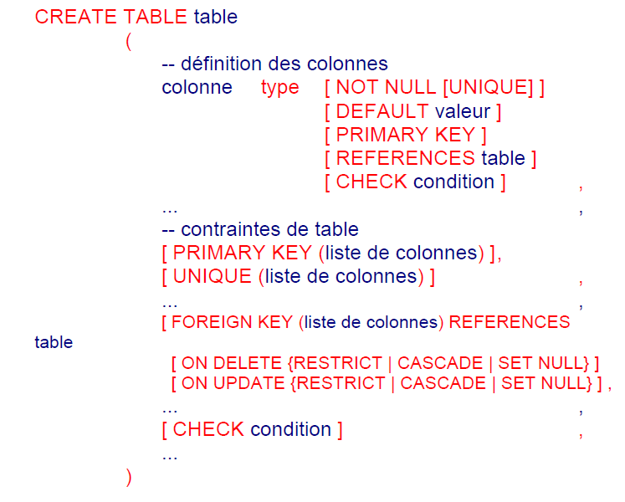

Slide 12
Principaux types de données: CHAR(n), SMALLINT, INTEGER, DECIMAL(n,m), DATE…
Contraintes d'intégrité:
NOT NULL valeur null impossible
UNIQUE unicité d'un attribut
PRIMARY KEY clé primaire
FOREIGN KEY clé étrangère
CHECK plage ou liste de valeurs
Une contrainte qui ne fait référence qu'à une seule colonne de la table peut faire partie intégrante de la définition de colonne.

Slide 13
Toute opération de mise à jour violant une des contraintes spécifiées sera rejetée.
Le système garantit l'intégrité des données
SQL2 permet de spécifier les actions à entreprendre pour le maintien de l'intégrité référentielle, lors d'une suppression ou d'une modification d'un tuple référencé.
CASCADE cascader les suppressions ou modifications
par ex. si on supprime un produit dans la table PRODUIT, toutes les ventes correspondantes seront supprimées dans la table VENTE

Slide 14
SET NULL rendre nul les attributs référençant
par ex. si on modifie la référence d'un produit dans la table PRODUIT, toutes les références correspondantes seront modifiées dans la table VENTE
RESTRICT rejet de la mise à jour c’est l’option par défaut

Slide 15
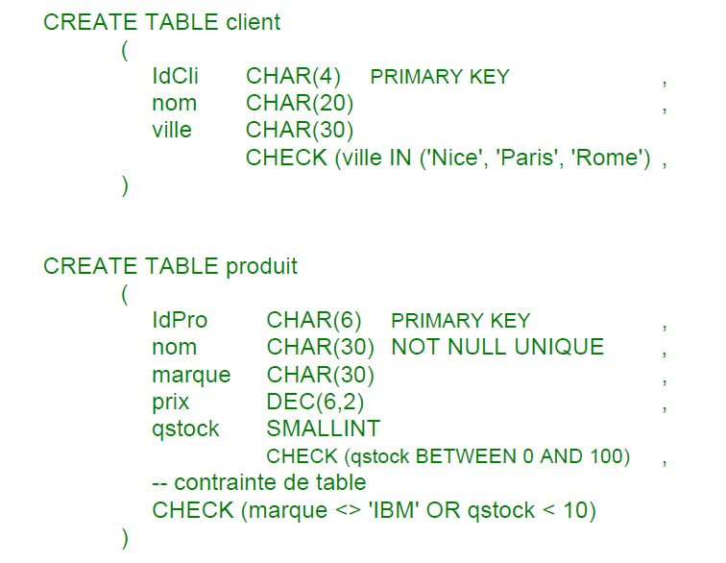

Slide 16
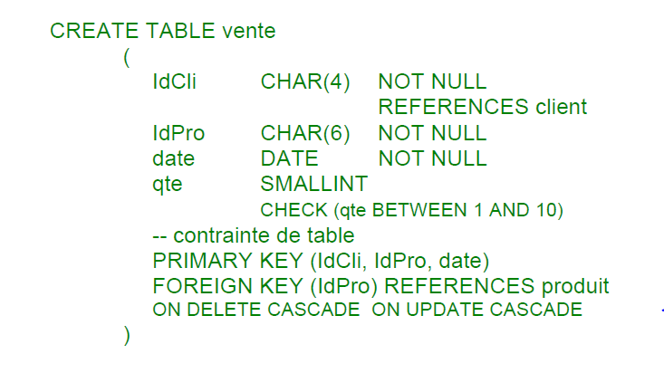

Slide 17
MODIFICATION DU SCHÉMA
La modification du schéma n'est pas prévue dans SQL1; cependant la plupart des systèmes permettent la suppression ou la modification d'une table à l'aide des
commandes : DROP TABLE, ALTER TABLE.
Ex.:
ALTER TABLE client
ADD COLUMN teleph CHAR(16)

